Slide 1
Сопровождение научно –исследовательской деятельности учащихся МБОУ «Лицей № 136»
Марущак С.В.,
заместитель директора по УВР

Slide 2
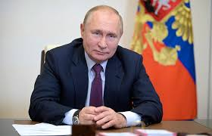
За последние годы мы предприняли ряд шагов, направленных на укрепление отечественной инженерной школы. Созданы национальные исследовательские университеты, ориентированные на подготовку современных технических кадров. Начиная с 2006 года в развитие материальной базы инженерных факультетов целевым образом было вложено более 54 миллиардов рублей. Удалось повысить уровень подготовки специалистов, в том числе по таким критически важным направлениям, как авиационная, атомная, автомобильная промышленность, металлургия, энергетическое машиностроение.
В.В. Путин

Slide 3
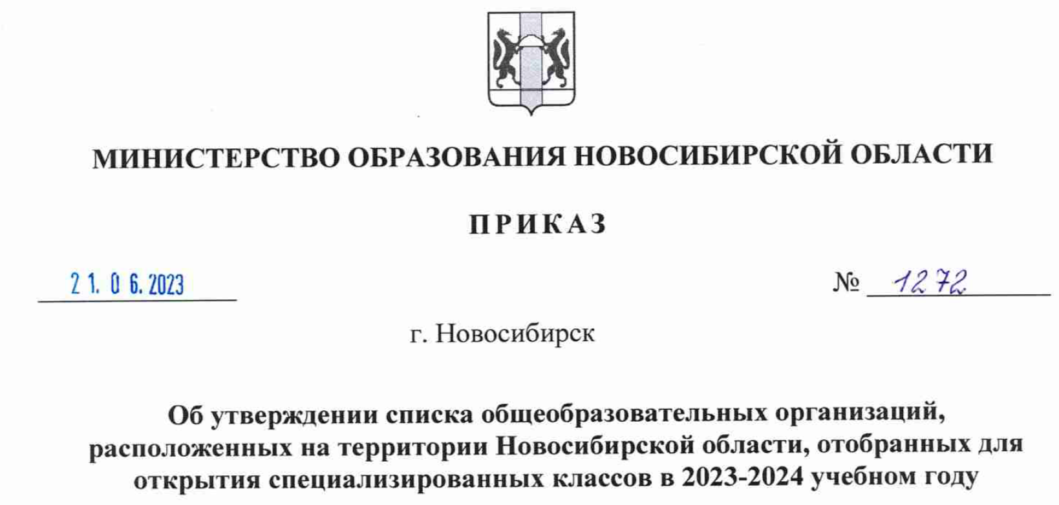
Ежегодный конкурс на открытие спецклассов в НСО

Slide 4
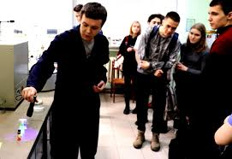
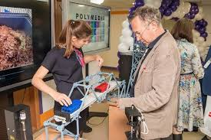

Slide 5
